Slide 1

Методическое сопровождение учащихся при подготовке к итоговой аттестации
Учитель математики
Критская Ю.Б.
ГБОУ СОШ №121
20.01.14

Slide 2

Подготовка к итоговой аттестации
На уроке
Элементы дистанционного обучения

Slide 3

Подготовка к итоговой аттестации на уроке:
Разминки –презентации
Тренажеры
Работа с прототипами ЕГЭ и ГИА
Недельные домашние задания

Slide 4

Элементы дистанционного обучения:
uztest.ru
Блог учителя
Портфолио учителя
Сайт метод.объединения
Вебинары
Веб-квесты

Slide 5

Разминки на уроке
Notes:
Но начинается урок как правило с разминки.

Slide 6
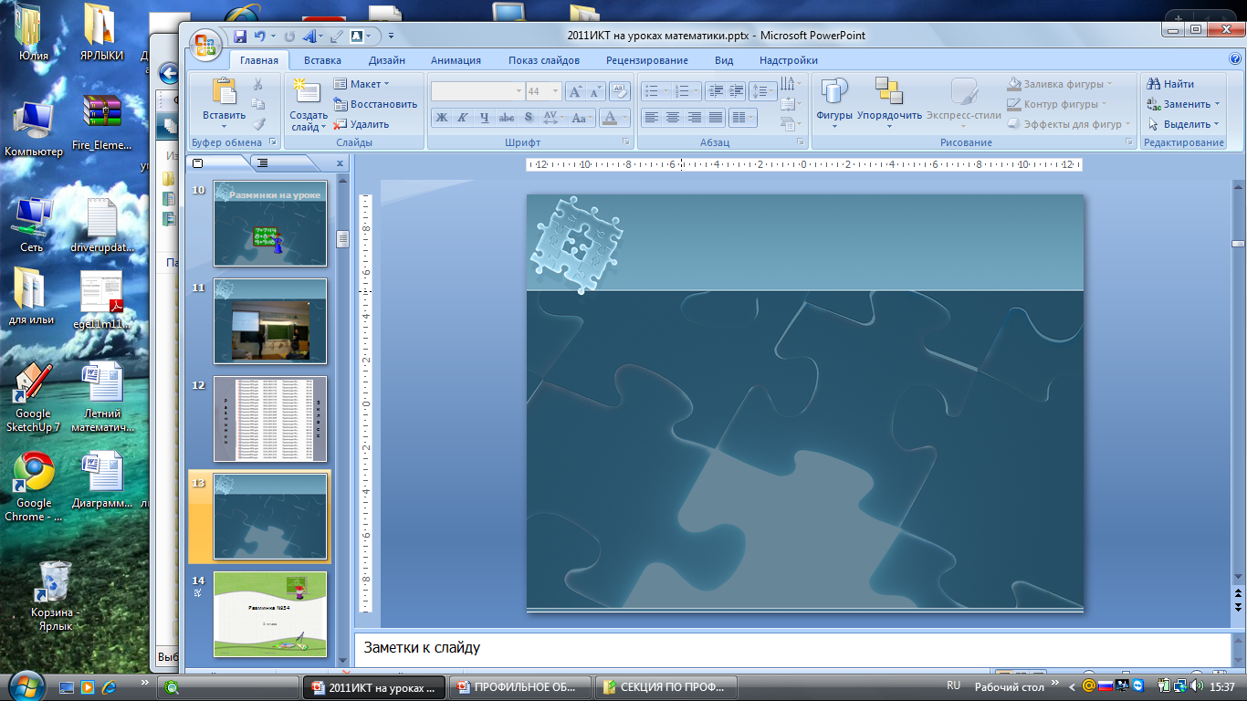
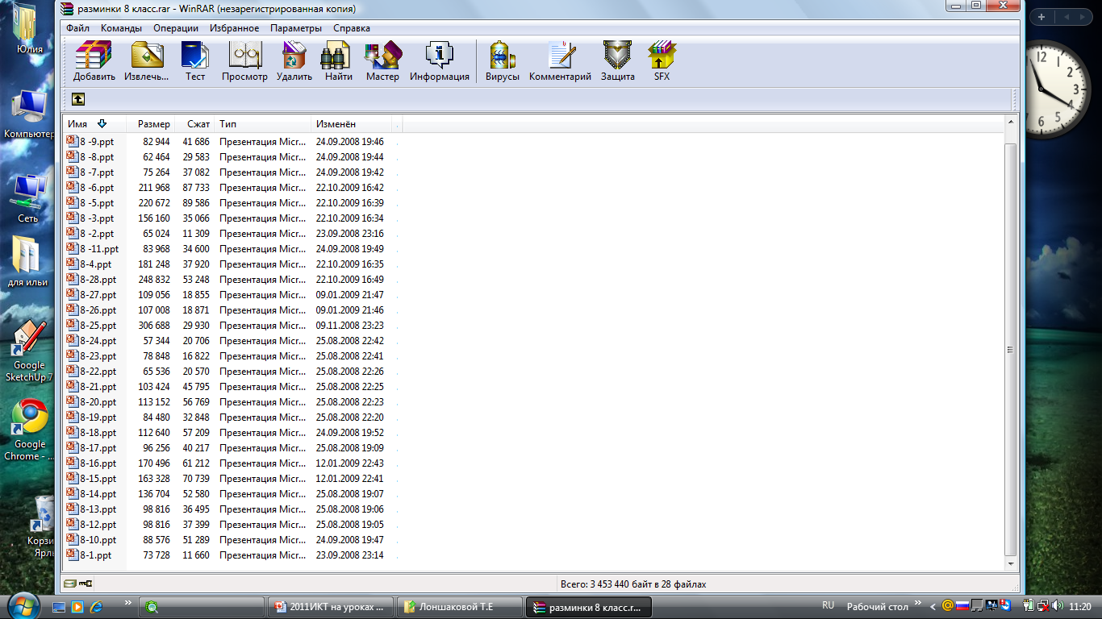
Р
а
з
м
и
н
к
и
8
к
л
а
с
с

Slide 7
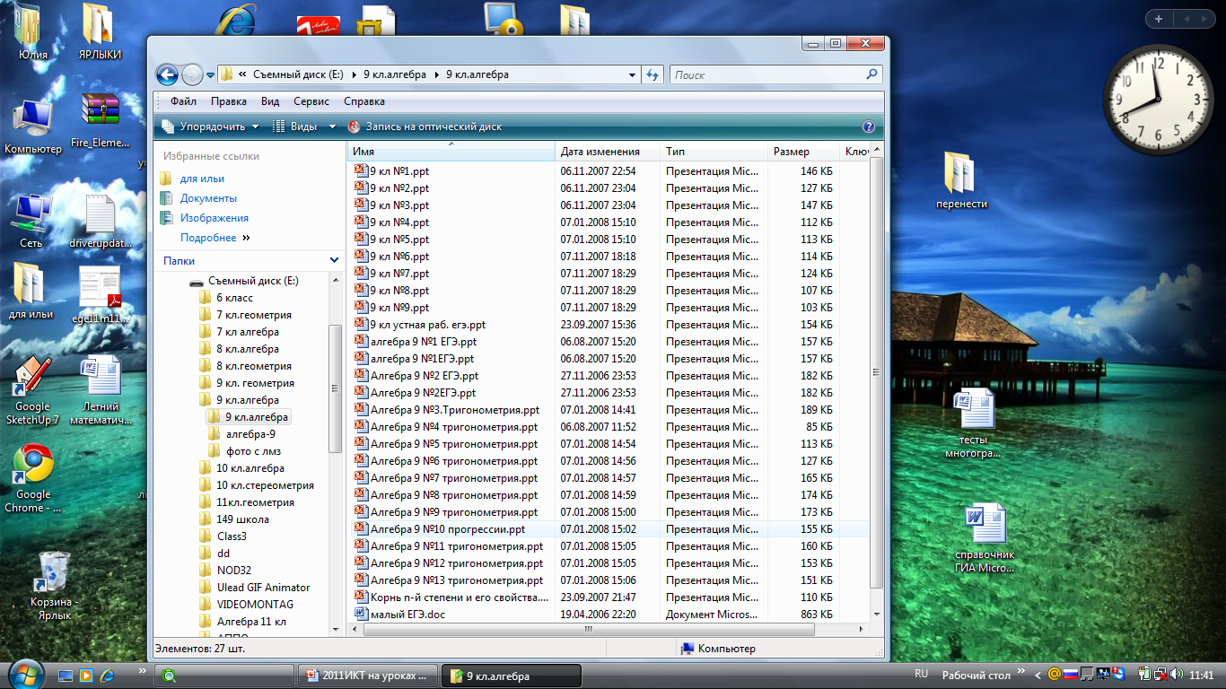
Р
а
з
м
и
н
к
и
9
к
л
а
с
с

Slide 8
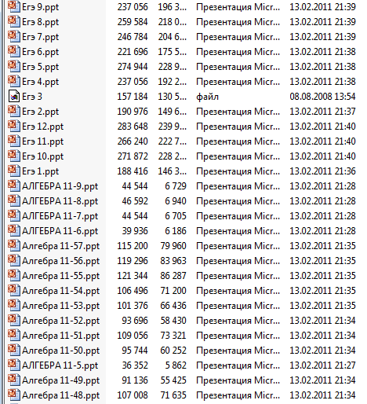
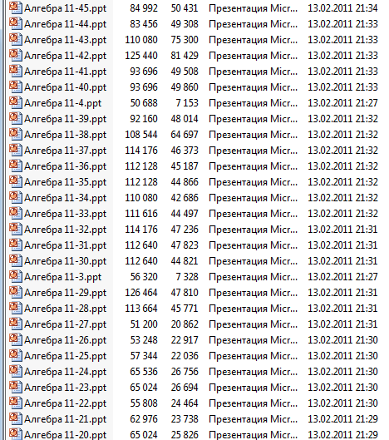

11
к
л
а
с
с
Р
а
з
м
и
н
к
и

Slide 9


9 класс
Подготовка к экзамену
Notes:
Обычно это презентация, которая включает в себя

Slide 10

Найдите значение выражения
, если
.
А.
Б. 9 В.
Г. значение зависит от
А.
Notes:
Примеры на повторение,

Slide 11
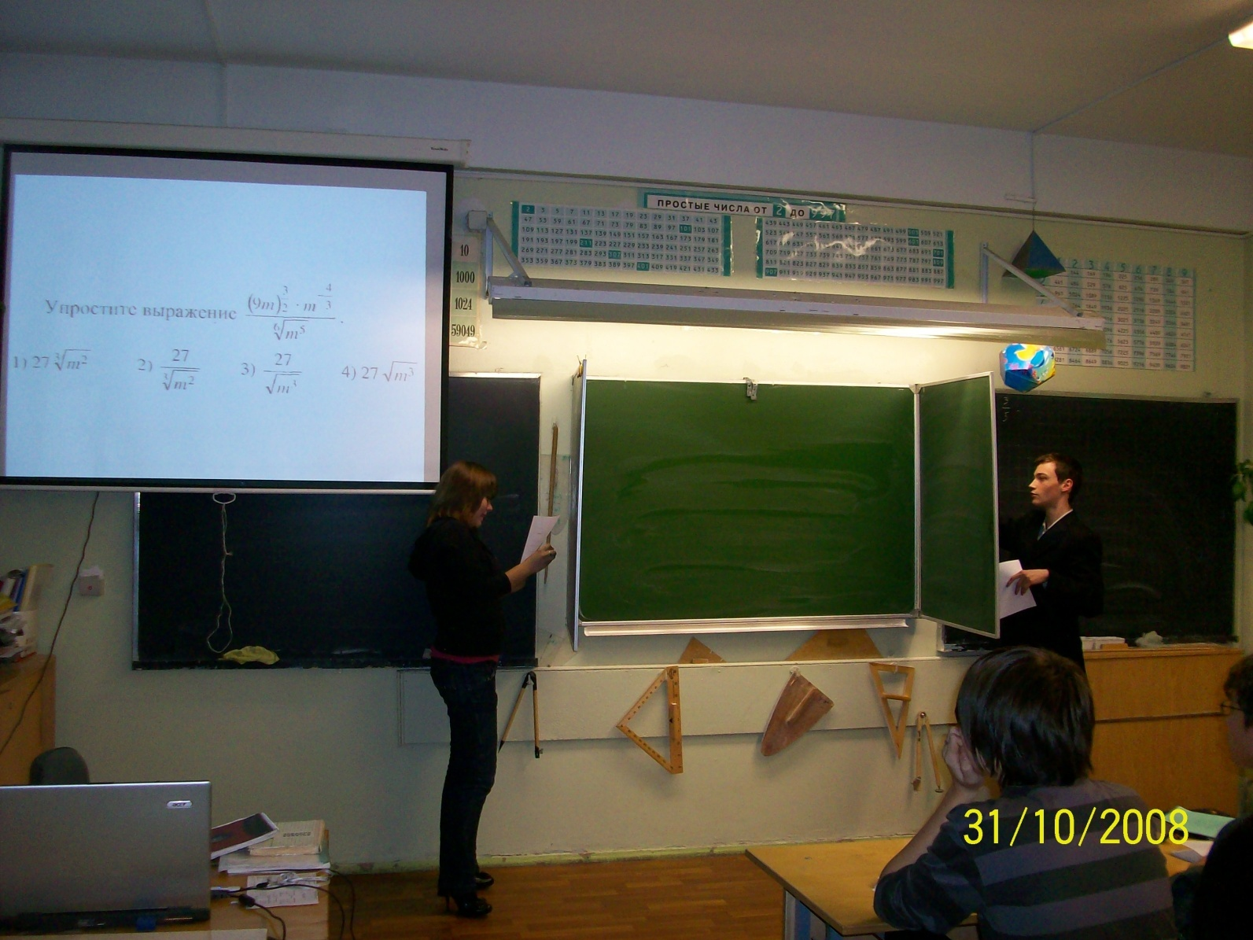

Slide 12
Какое из указанных ниже выражений не имеет смысла?
А. 0
Б.
В.
Г. все указанные выражения имеют смысл
В
Notes:
Систематизацию знаний,

Slide 13
На каком из указанных ниже рисунков изображен график,
являющийся графиком функции?
1)
3)
2)
y
y
y
x
x
x
А. 1
Б. 3
В. 1 и 3
Г. все графики являются графиками функции
Б. 3

Slide 14
ГИА-2010
№1
Критская Ю.Б.
Учитель математики.
ГОУ СОШ №121
Санкт-Петербург

Slide 15
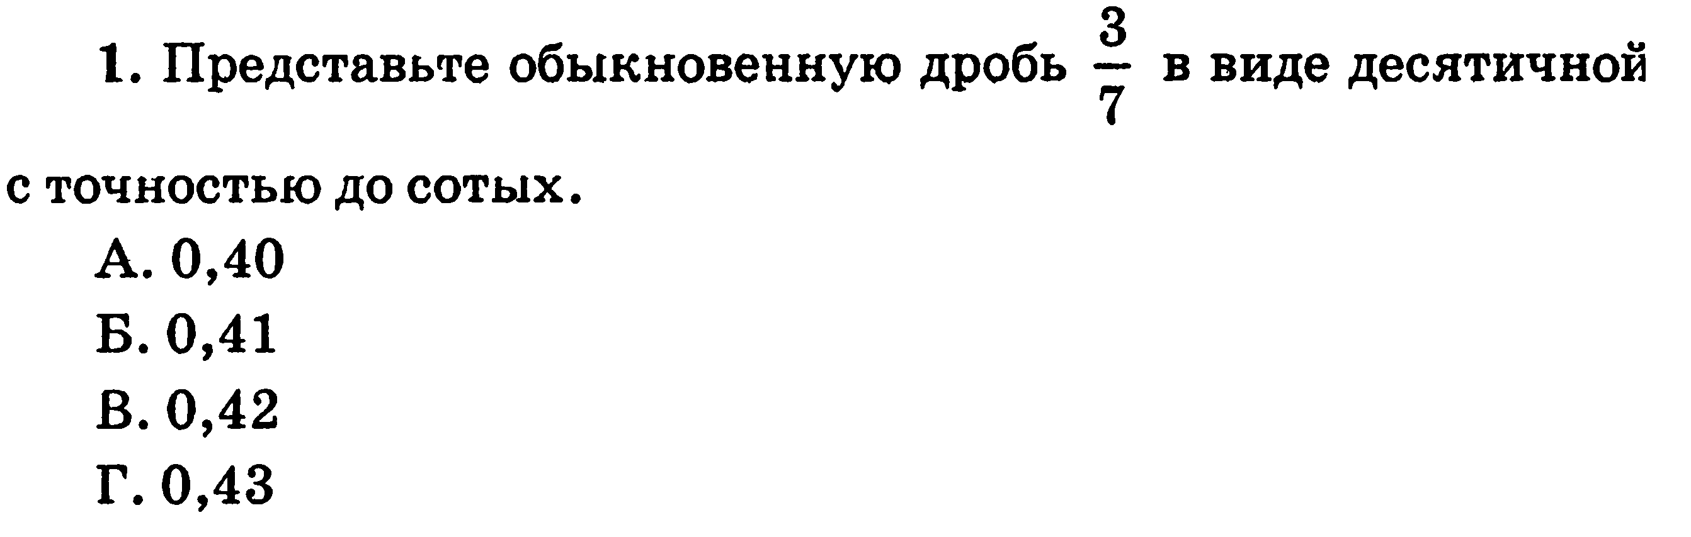

Slide 16
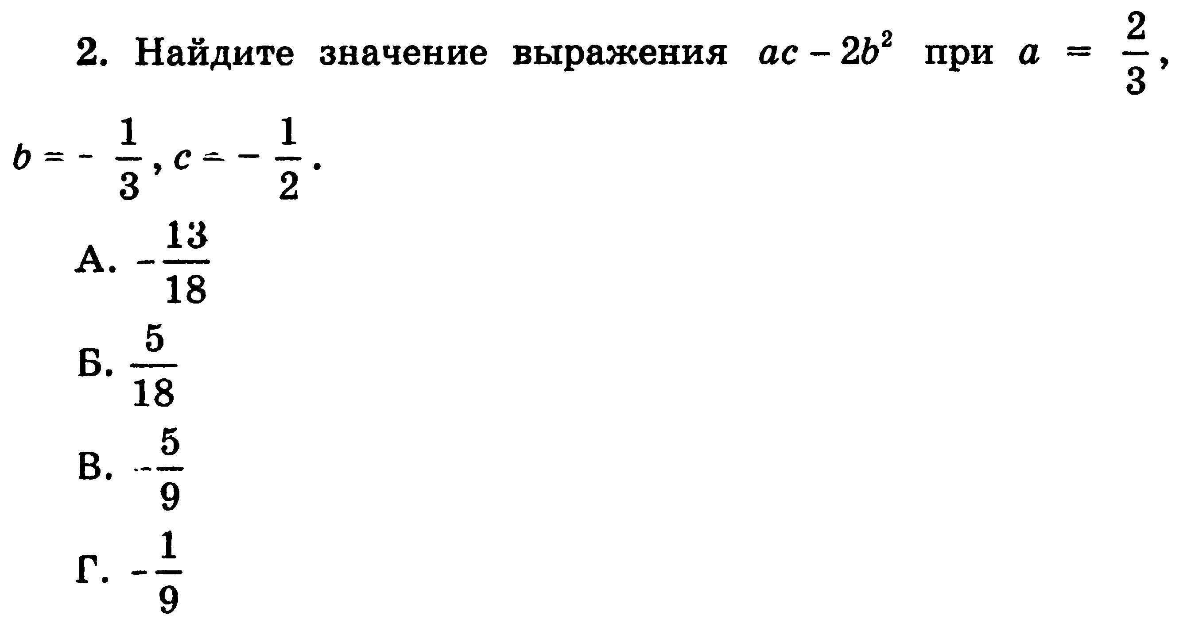

Slide 17
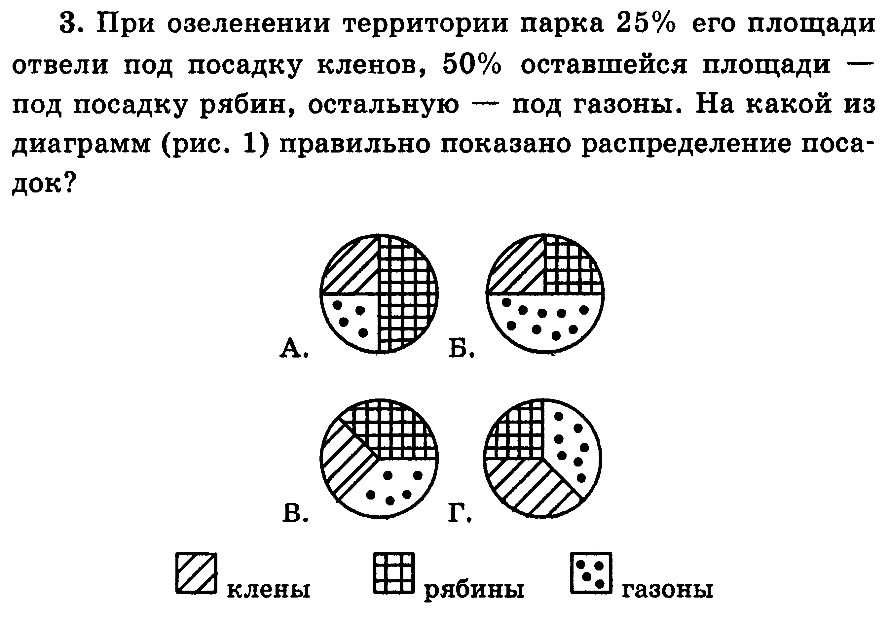

Slide 18
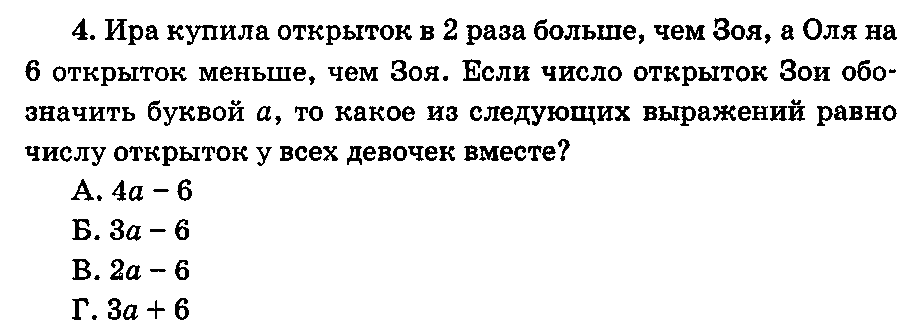

Slide 19

Проверим!

Slide 20


Slide 21


Slide 22


Slide 23

Подготовка к ЕГЭ

Slide 24

ЕГЭ-2010
Разминка №2

Slide 25
Задание B1 (№ 2445)
Сырок стоит 6 руб. 60 коп. Какое наибольшее число сырков можно купить на 80 рублей?

Slide 26
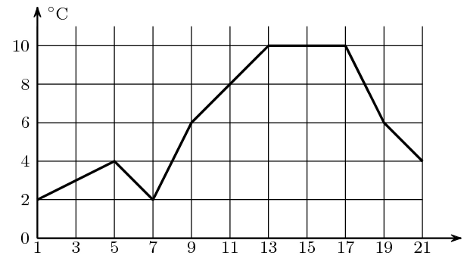
Задание B2 (№ 1971)
Первый посев семян петрушки рекомендуется проводить в апреле при дневной температуре воздуха не менее +6° С. На рисунке показан прогноз дневной температуры воздуха в первых трех неделях апреля. Определите, в течение скольких дней за этот период можно производить посев петрушки.

Slide 27
Задание B3 (№ 2637)
Найдите корень уравнения .

Slide 28

Задание B4 (№ 4553)

Slide 29
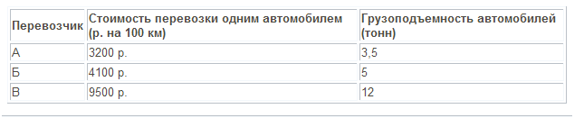
Задание B5 (№ 5384)
Для транспортировки 40 тонн груза на 1000 км. можно использовать одного из трех перевозчиков. Причем у каждого из них своя грузоподъемность используемых автомобилей. Сколько рублей придется заплатить за самую дешевую перевозку за один рейс?

Slide 30
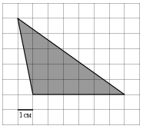
Задание B6 (№ 5085)
На клетчатой бумаге с клетками размером 1 см * 1 см изображен треугольник (см. рисунок). Найдите его площадь в квадратных сантиметрах

Slide 31
.
Задание B7 (№ 4327)
Найдите значение выражения

Slide 32
Задание B8 (№ 6009)

Slide 33
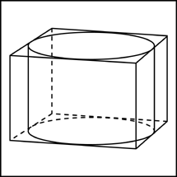
Задание B9 (№ 4861)
Прямоугольный параллелепипед описан около цилиндра, радиус основания и высота которого
равны . Найдите объем параллелепипеда.

Slide 34
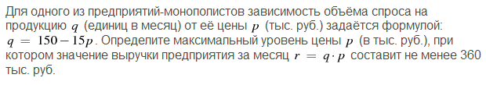
Задание B10 (№ 6081)

Slide 35
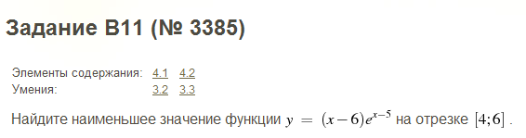

Slide 36
Задание B12 (№ 5617)
Из А в В одновременно выехали два автомобилиста. Первый проехал с постоянной скоростью весь путь. Второй проехал первую половину пути со скоростью, меньшей скорости первого на 16 км/ч, а вторую половину пути проехал со скоростью 96 км/ч, в результате чего прибыл в В одновременно с первым автомобилистом. Найдите скорость первого автомобилиста, если известно, что она больше 57 км/ч. Ответ дайте в км/ч.

Slide 37
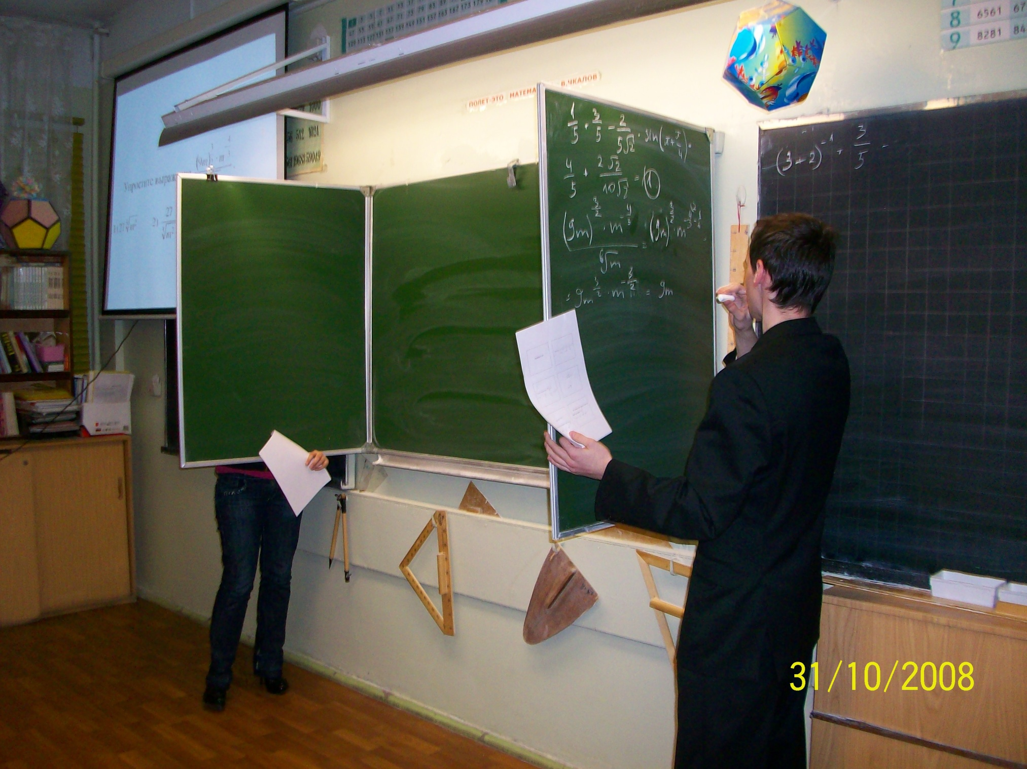

Slide 38
Памятка в дневник
№ урока | § | Тренажер | С/р | Д/З
1 | 20 | 1 | С-6 Ершова | № 306-311
2 | 21 | 2 | С-40л | № 312-315,317,318
3 | 22 | 3 |  | № 326-328
… | … | … | … | …
7 | 23 | 5 | с-8 Ершова | №369
8 | 23 | Пр.р | С-5 Б | №241-248Экз.сб.
9 | 23 | 6 | С-48л | №347-349
10 | 24 | 7 | С-47л | №350-355
11 | 24 | 8 | Жохов с-22 №1,2,3(а) | №356,383, 379-382
12 | 24 | 9 | С-50л | №366Экз.сб.№225-240четные.
13 | 24 | 10 | С-22Ж№4,8 | №358,371экз.сб №249-266четные
14 | К.р. | К.р.
Notes:
Памяткой по теме в дневнике каждого ученика. И поэтому ребята знают даже без подсказки учителя, что и когда им надо делать.

Slide 39
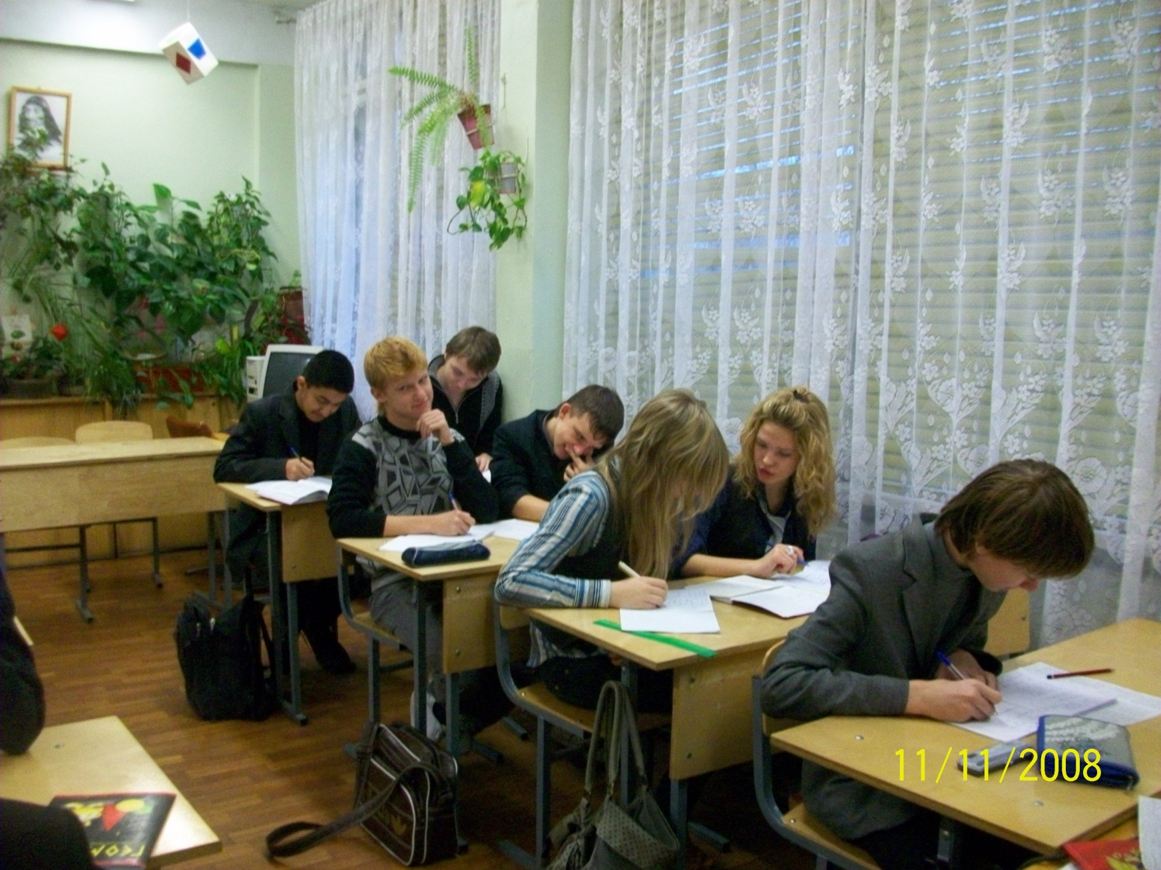
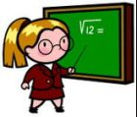
Notes:
Развитие и уровень знаний учащихся зависит от овладения ими методом познания. Ученик должен сам осознавать пробелы в знаниях и под руководством учителя видеть пути устранения этих пробелов. Моя цель - привести детей к успеху и если ребенок шаг за шагом успешно добивается успеха и ощущает это, то это способствует не только овладению базовым уровнем знаний, но и формирует интерес к учебе, повышает чувство собственного достоинства, создает морально психологическую обстановку в классе.

Slide 40
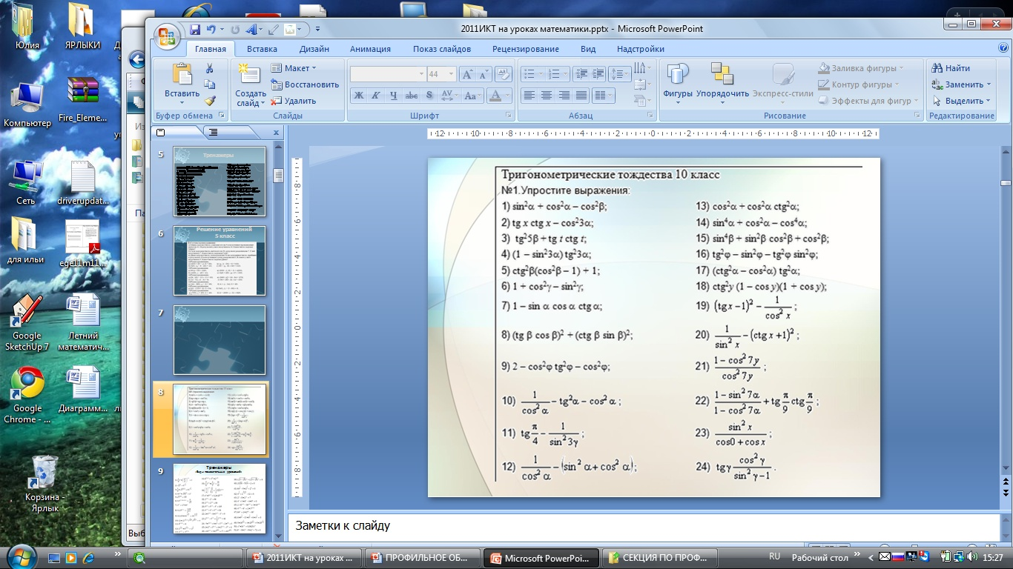
Тригонометрические тождества
10 класс

Slide 41
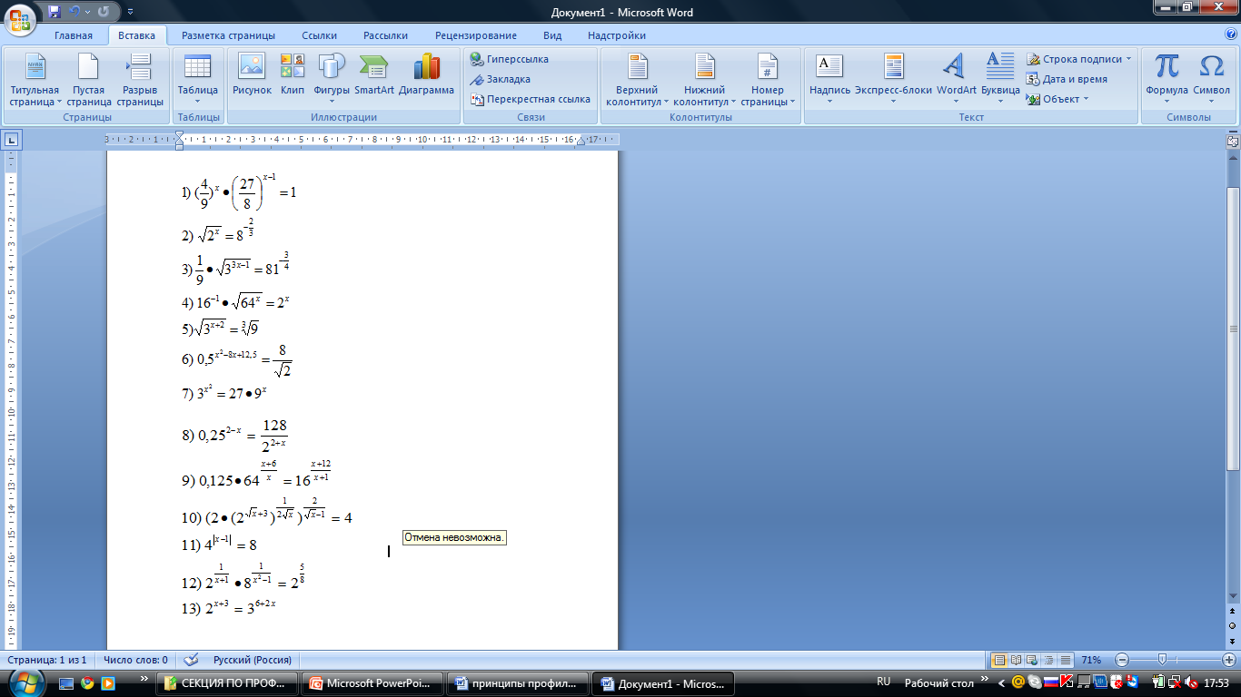
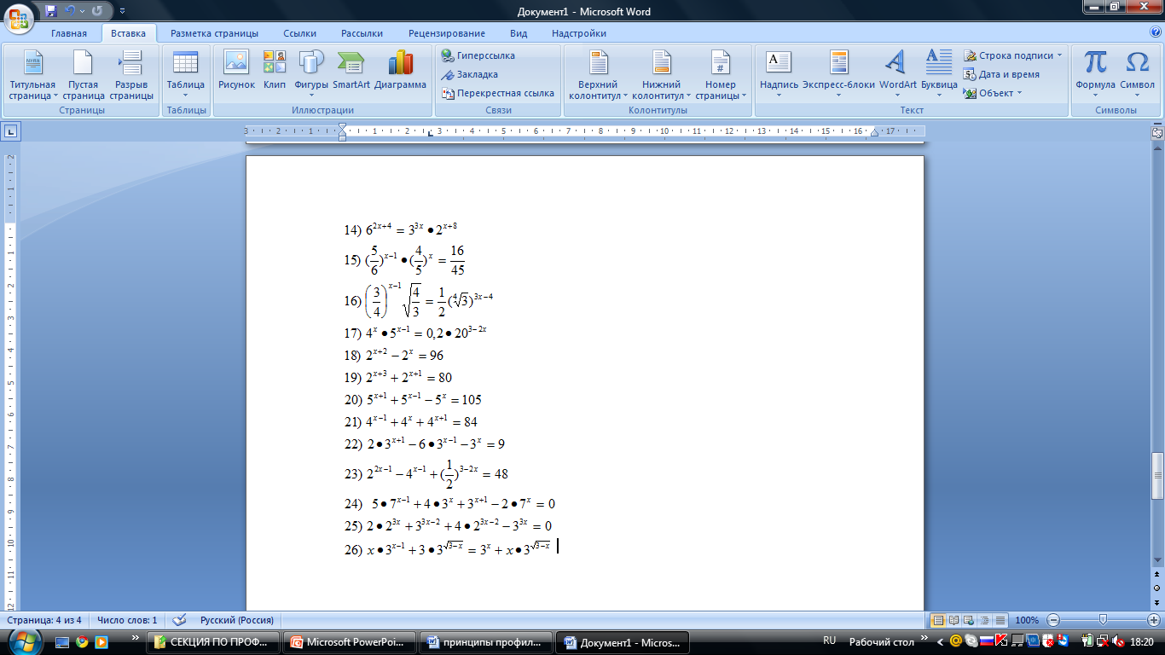
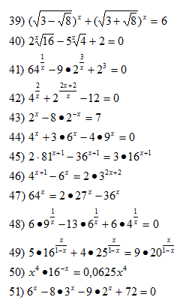
Тренажеры
«Виды показательных уравнений»

Slide 42
Лист контроля
Список | Трен.1 | Д/з | С/р | Трен.2 | Д/з | С/р | ....... | К/р
Иванов А
Петров В
Notes:
В классе вывешивается лист контроля, который дублируется

Slide 43
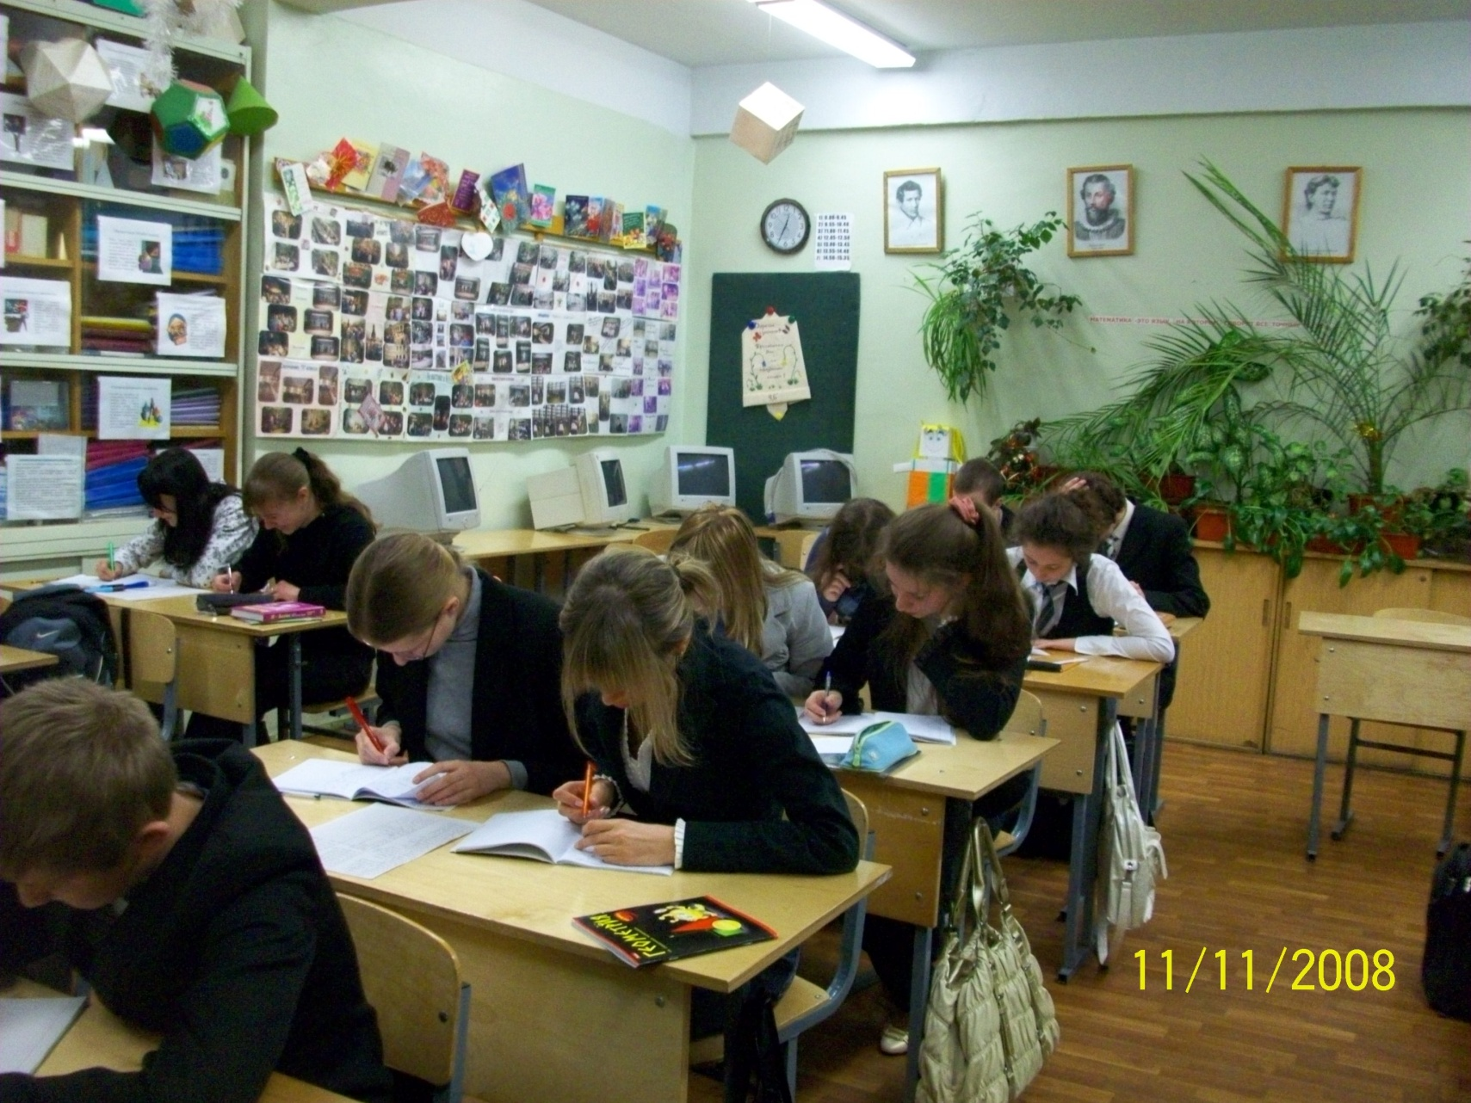

Slide 44
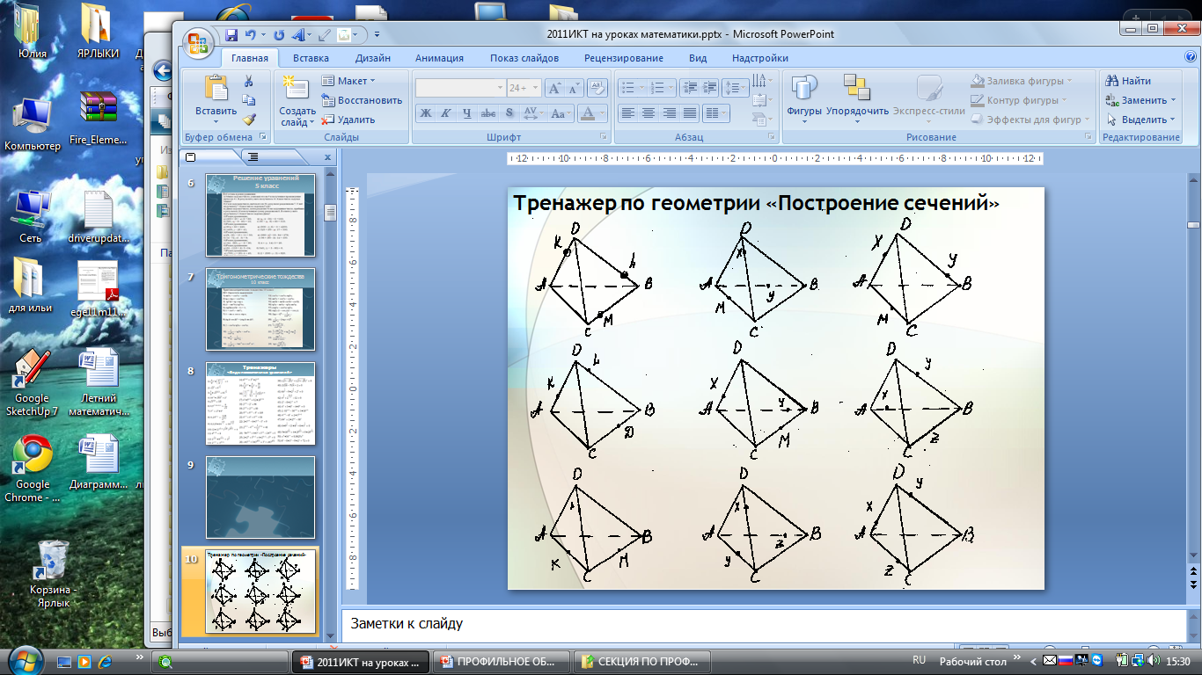
Тренажер
«Построение сечений»

Slide 45
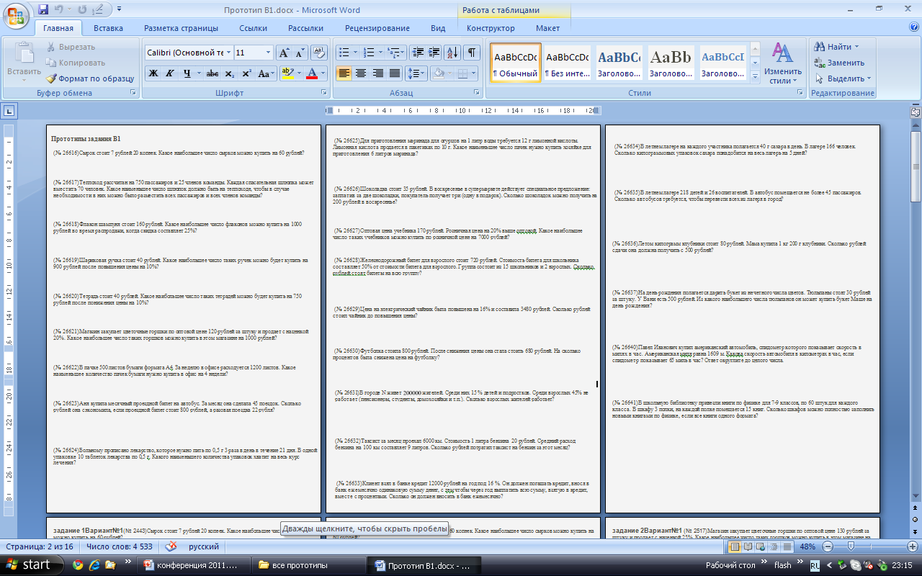
Работа с прототипами ЕГЭ

Slide 46
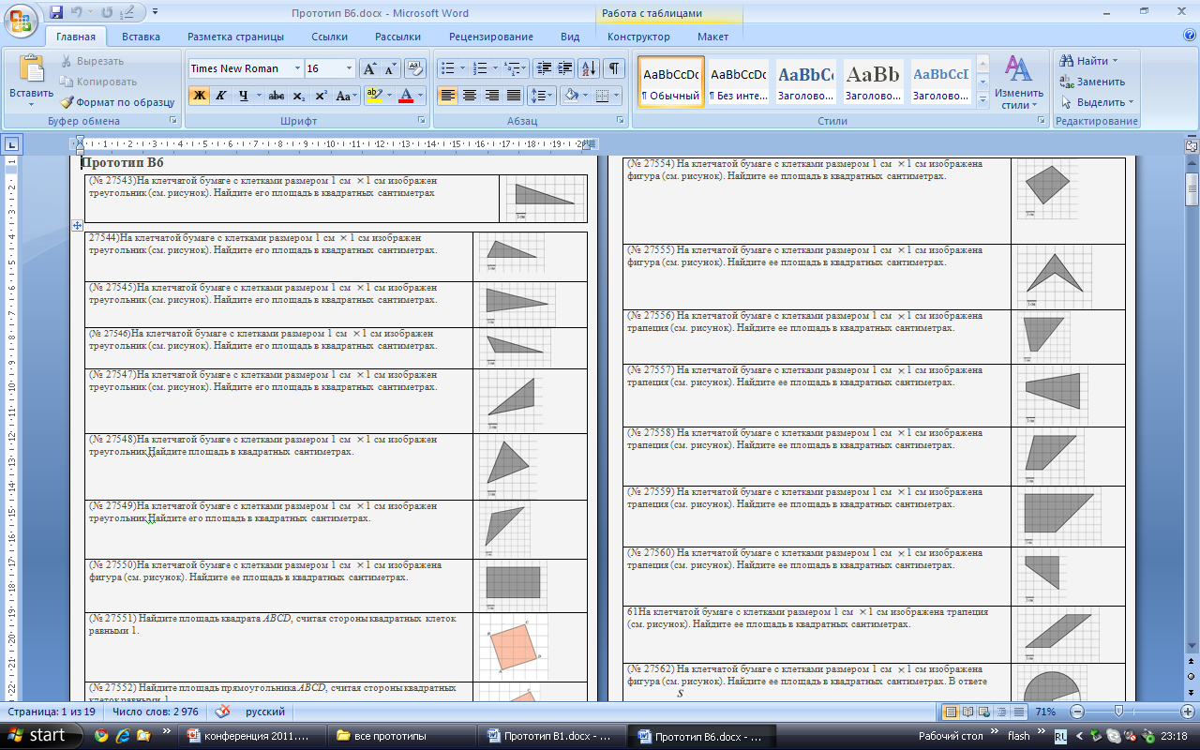
Работа с прототипами ЕГЭ

Slide 47
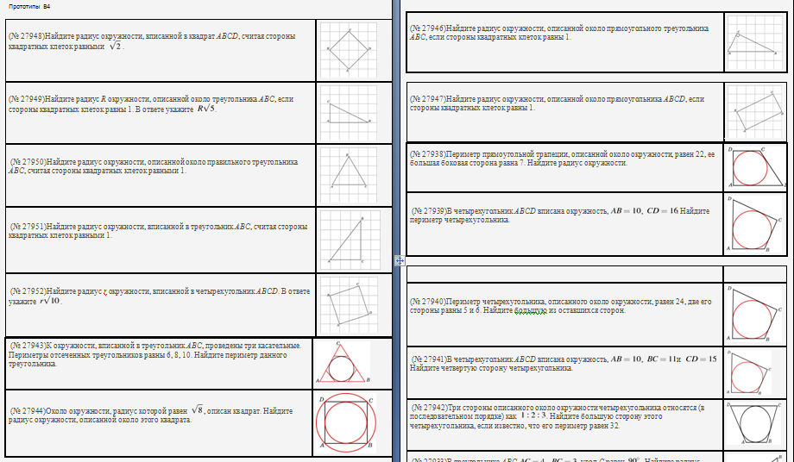
Работа с прототипами ЕГЭ

Slide 48
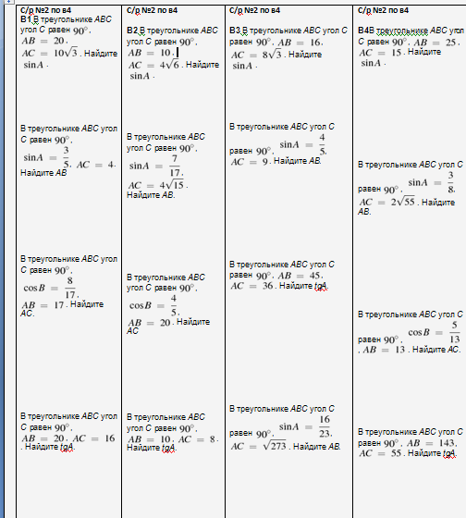
Самостоятельные работы
по прототипам

Slide 49
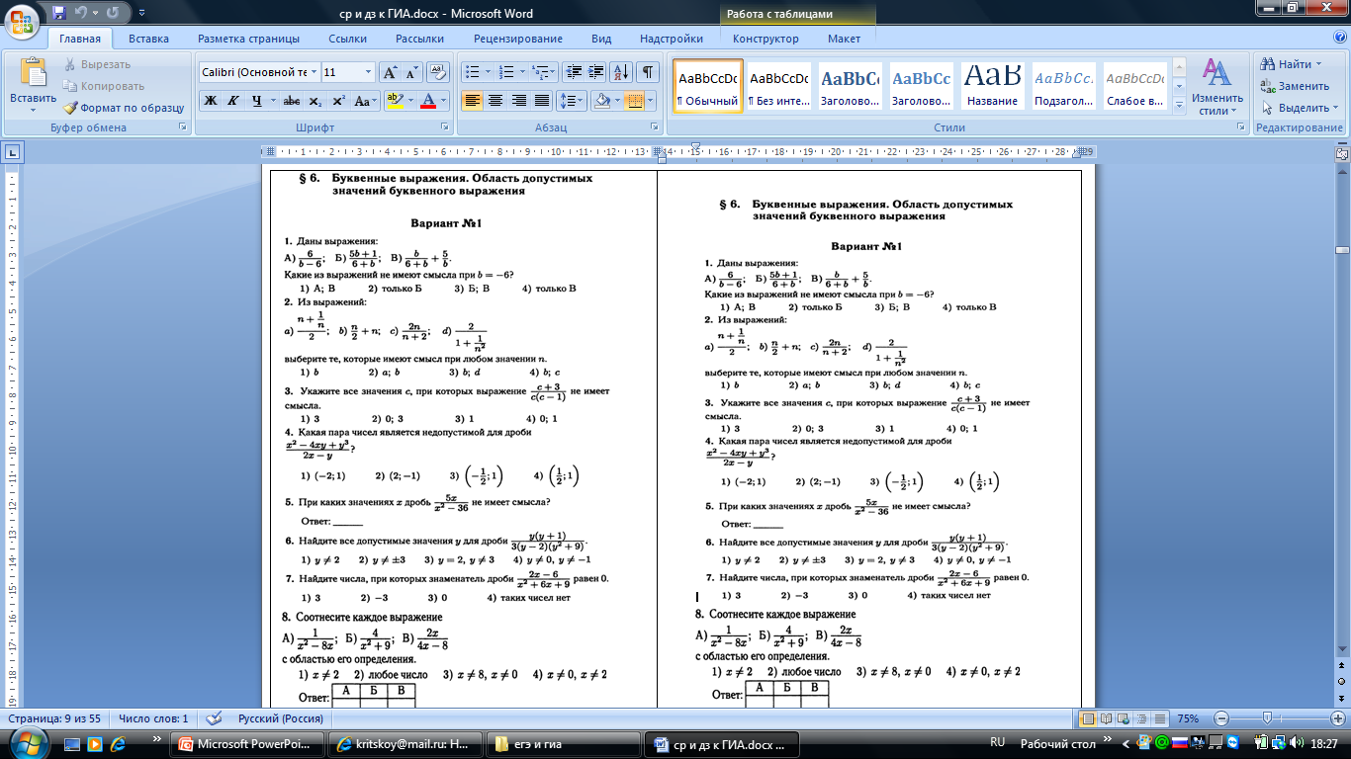
Работа с тестами ГИА

Slide 50
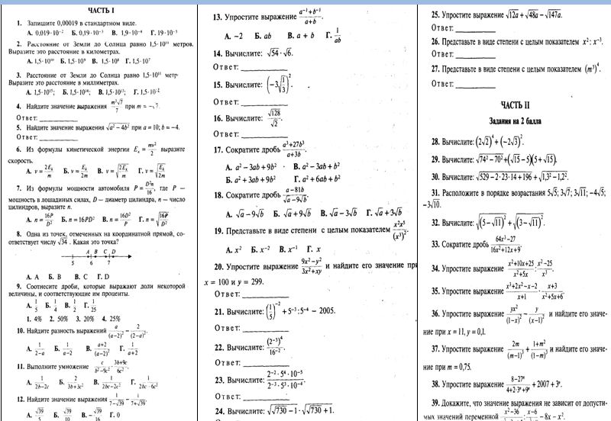
Тематические тесты ГИА

Slide 51
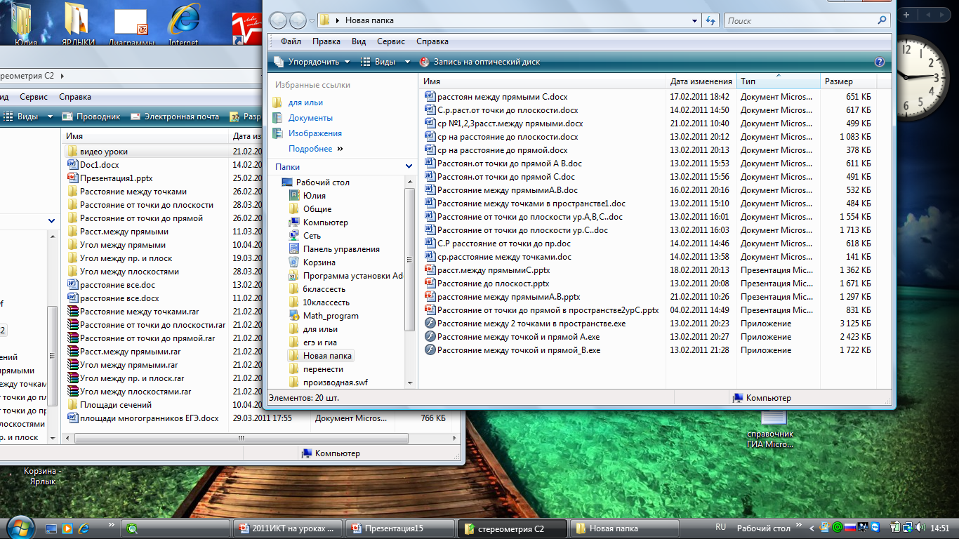
Стереометрия С-2
Расстояния

Slide 52
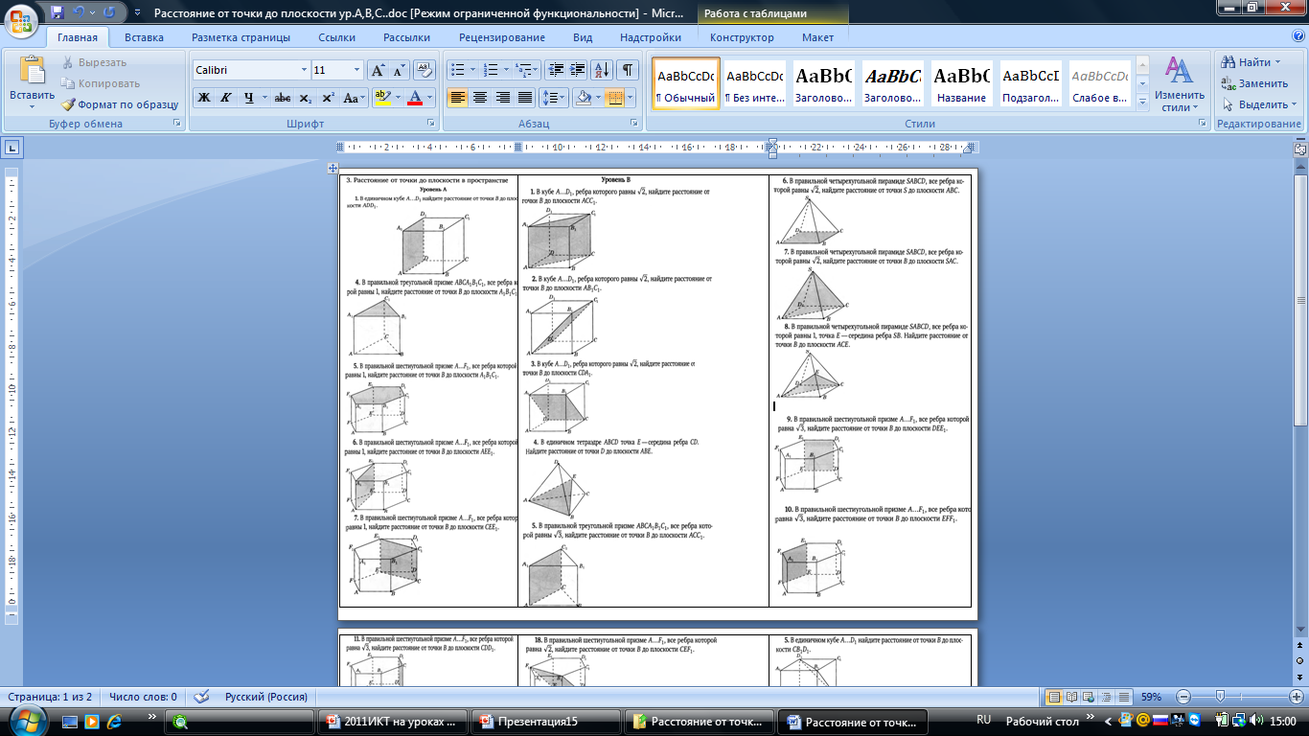
Расстояния. Тренинг

Slide 53
Расстояние от точки до прямой в пространстве
Уровень С
Учитель математики ГОУ СОШ №121
Критская Ю.Б.Учитель
(по материалам книги ЕГЭ 2010. Математика Задача С2. Смирнов В.А.2010)

Slide 54
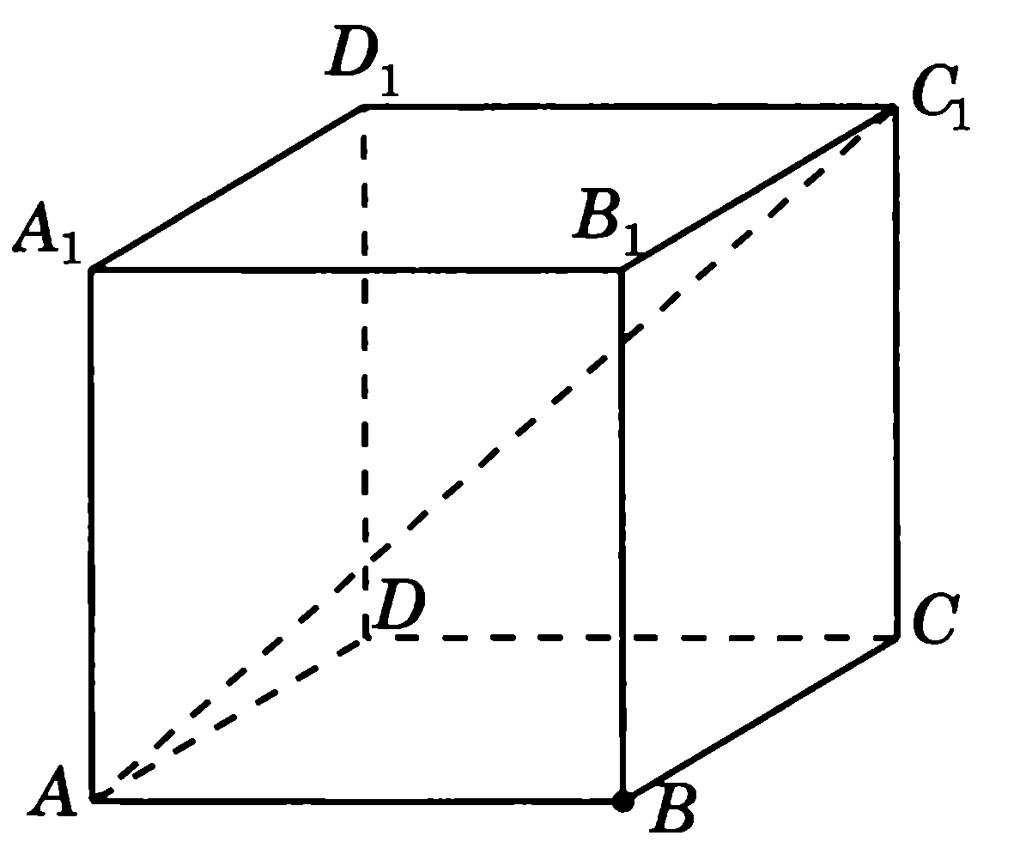
SABC1=?
AC1=?
О
Н
BH=?
D1
C1
О
O
H
А
B

Slide 55
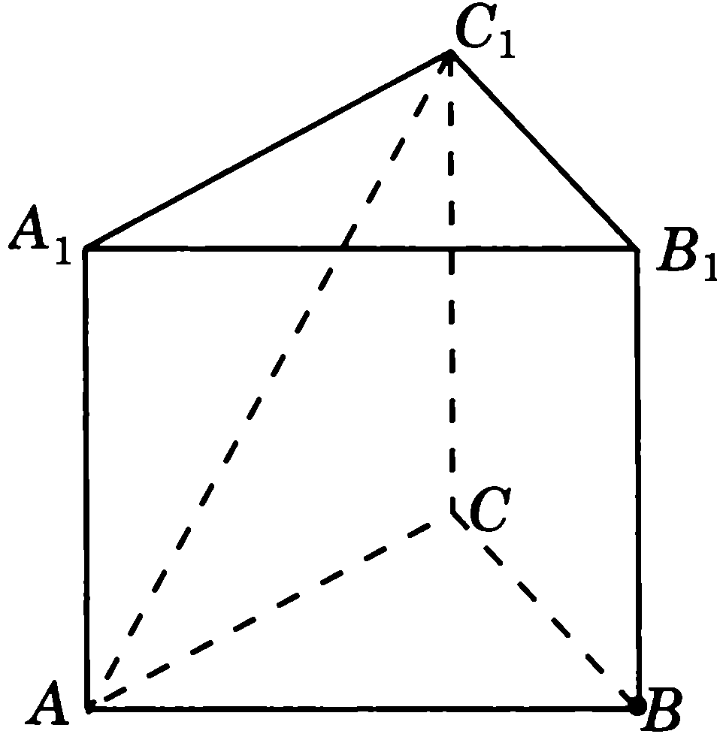
ABC1-р/б
С1О=?
H
SABC1=?
ВН=?
C1
H
о
B
A

Slide 56
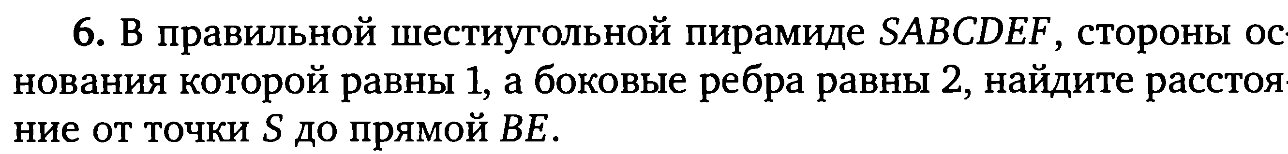
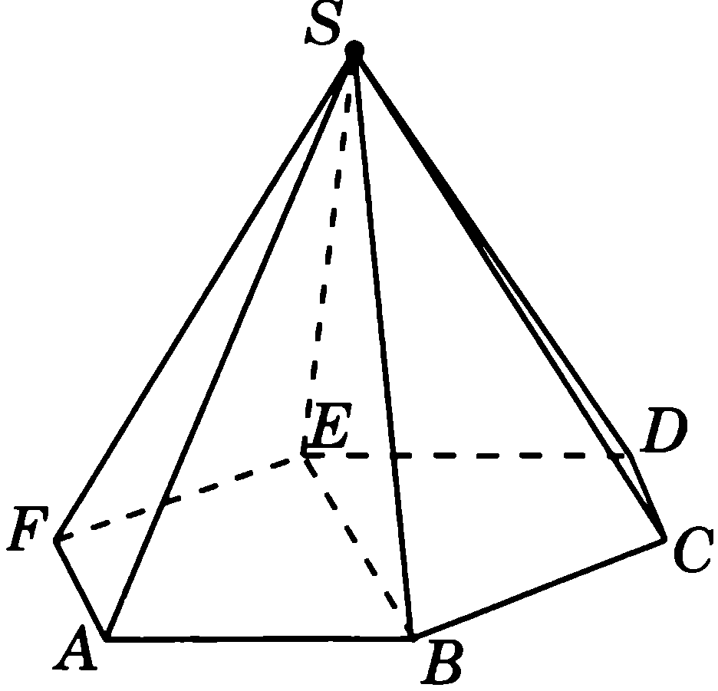
s
2
2
Е
B
H
H
BE=?
EH=?
SH=?

Slide 57
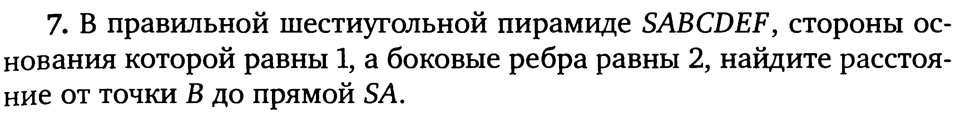
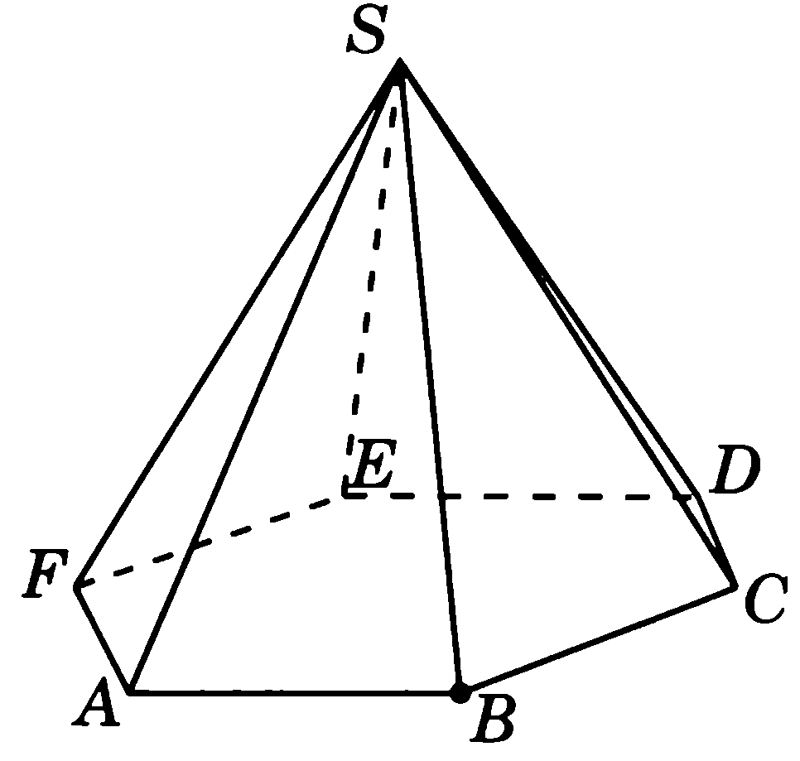
s
2
2
H
A
B
O
H
SO=?
SABS=?
BH=?

Slide 58
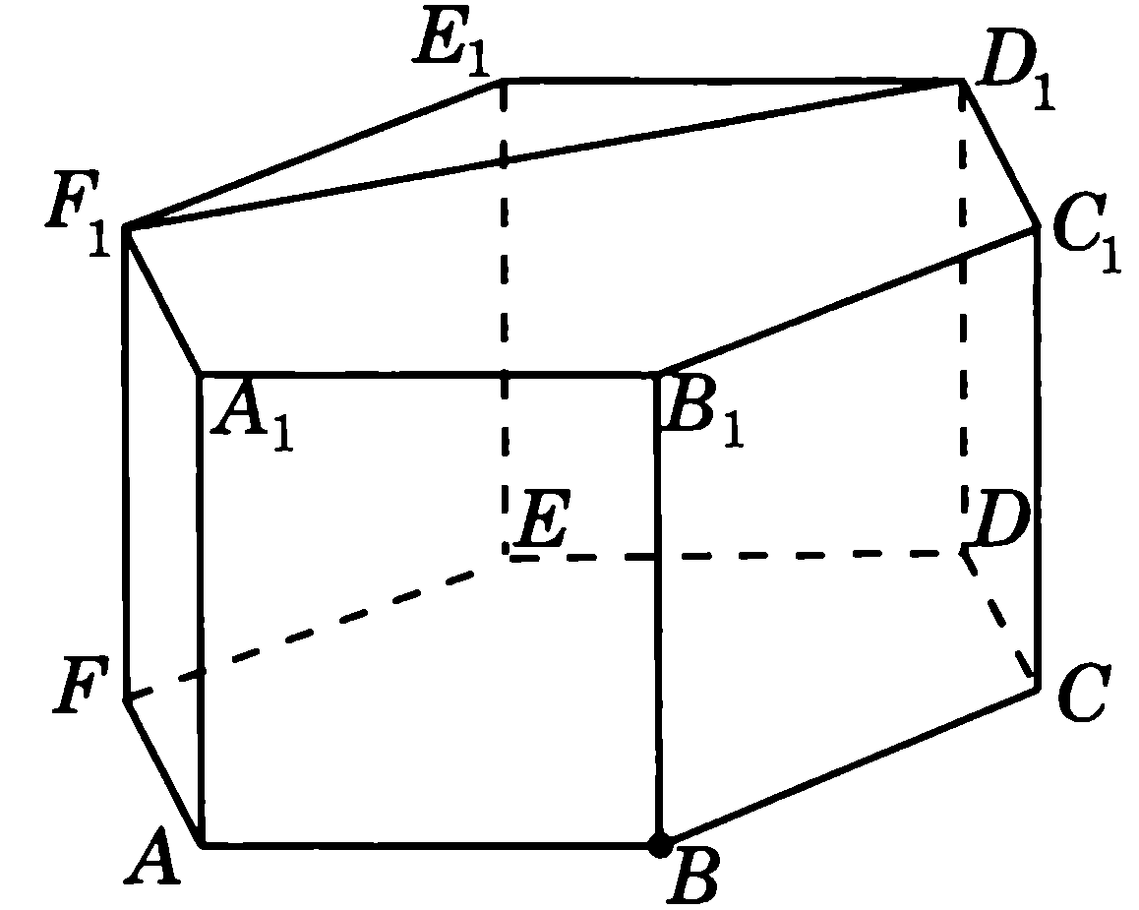
O
F1BD1-?
BH=?
H
O
HBO-?
F1
O
D1
BO=?
B
H
B

Slide 59

Уровень С
Учитель математики ГОУ СОШ №121 Критская Ю.Б
(по материалам книги ЕГЭ 2010. Математика Задача С2. Смирнов В.А.2010)

Slide 60
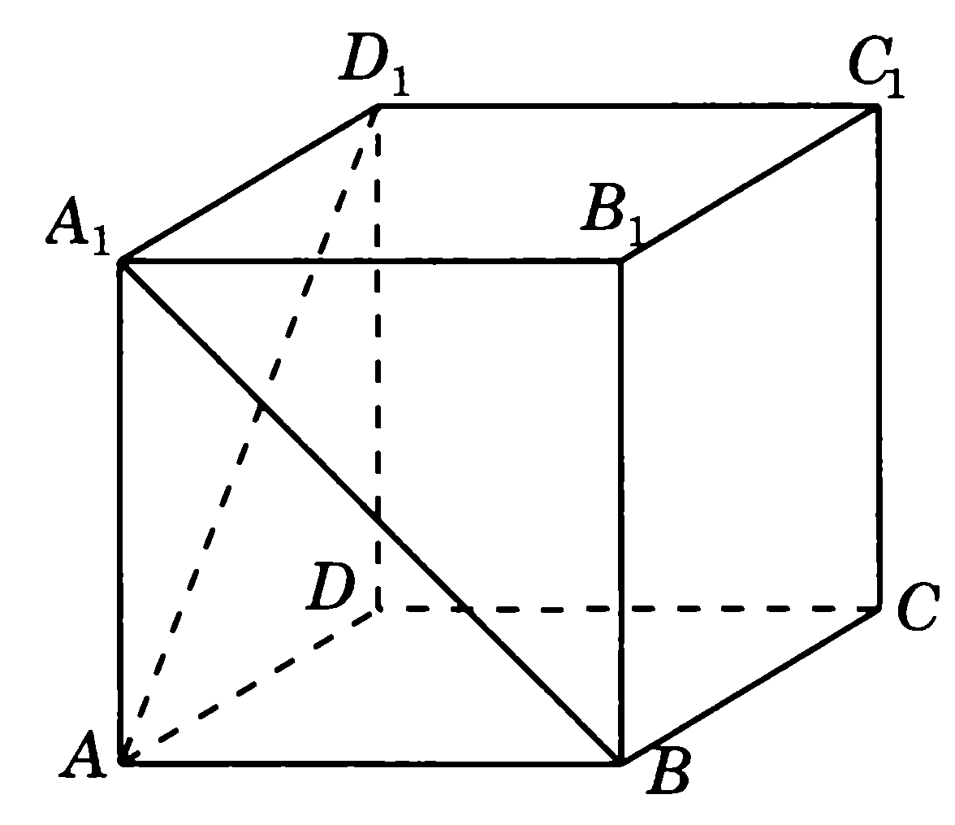
О1
E
F
О

Slide 61
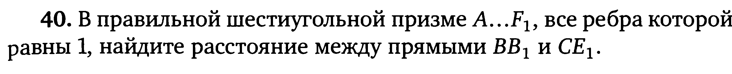
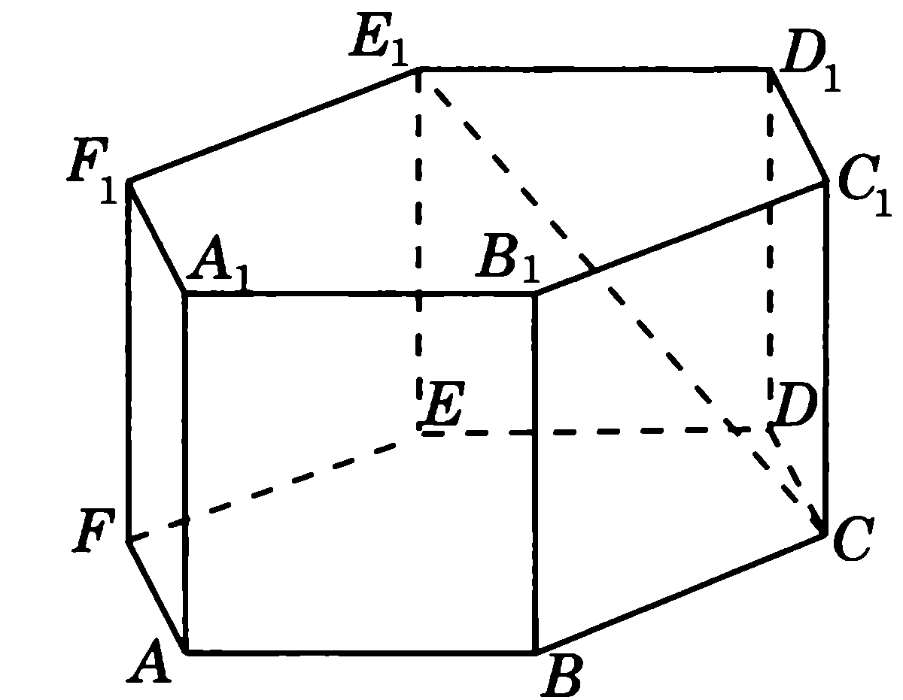

Slide 62
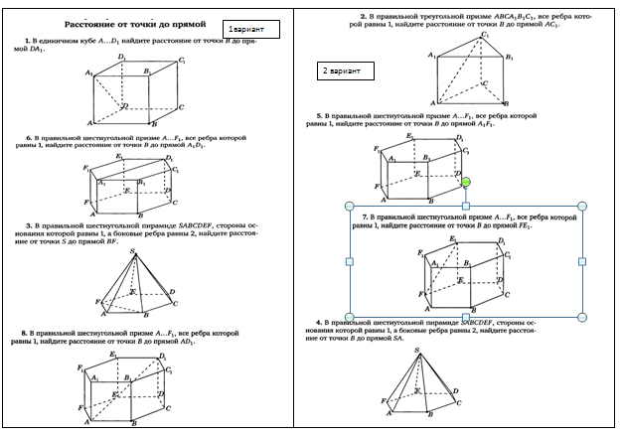
Расстояния
Самостоятельная работа

Slide 63
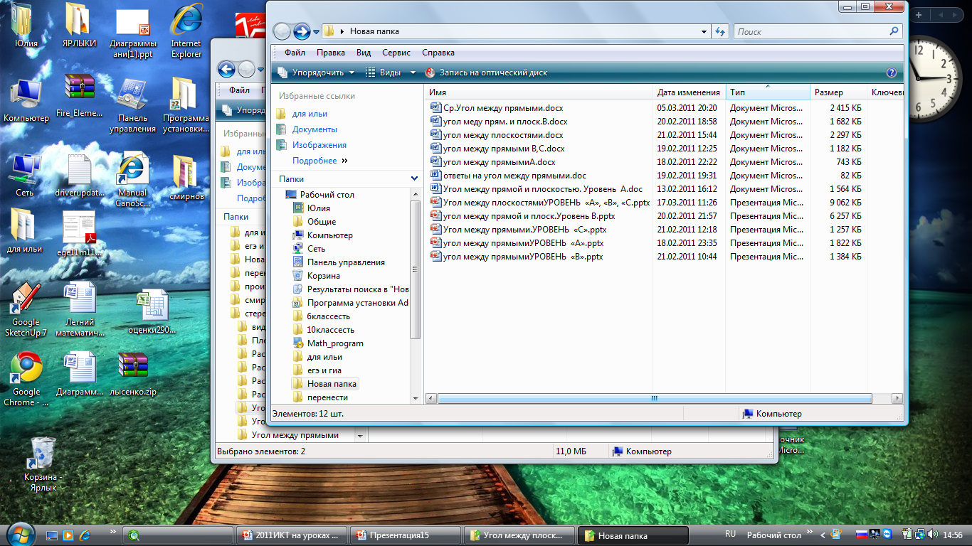
Стереометрия С-2
Углы
Расстояния

Slide 64
УРОВЕНЬ «С»
Учитель математики ГОУ СОШ №121 Критская Ю.Б
(по материалам книги ЕГЭ 2010. Математика Задача С2. Смирнов В.А.2010)

Slide 65
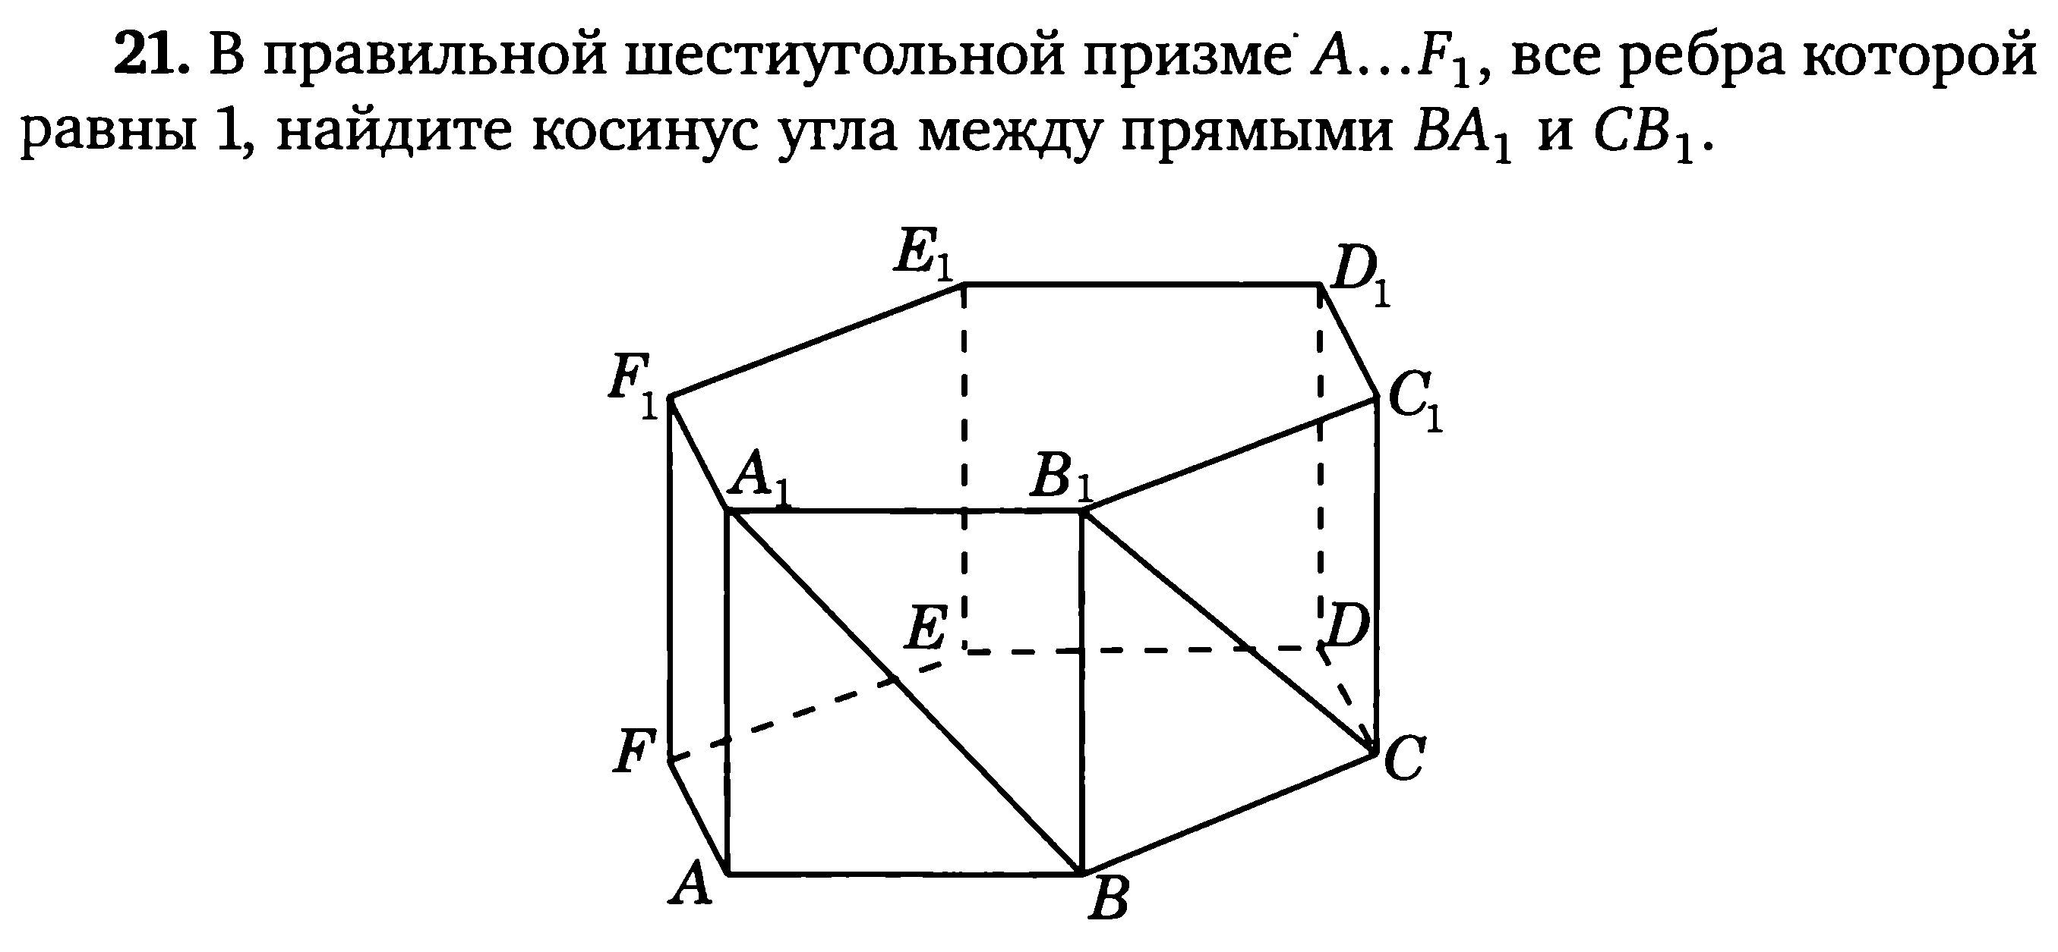
О

Slide 66
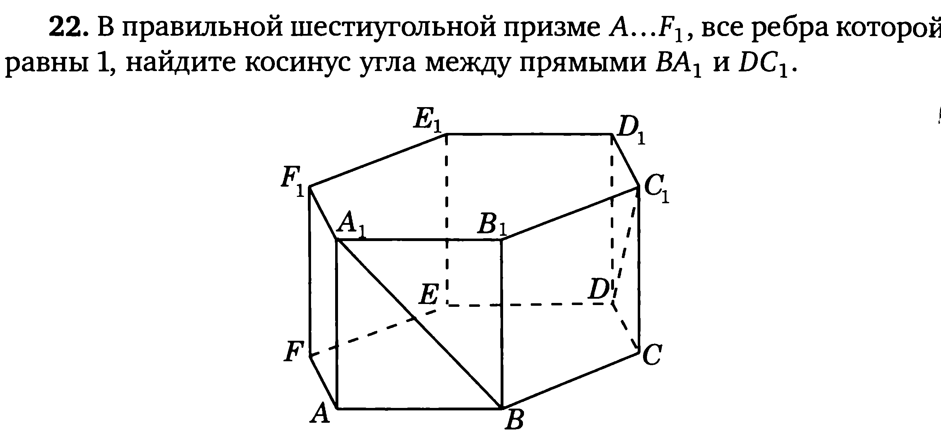

Slide 67
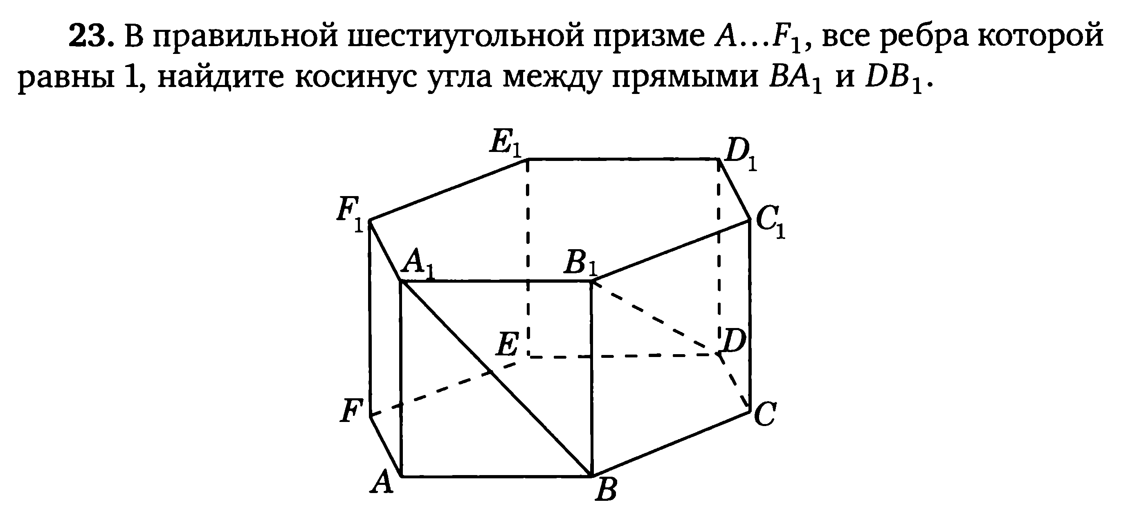

Slide 68
Уровень В
Учитель математики ГОУ СОШ №121 Критская Ю.Б
(по материалам книги ЕГЭ 2010. Математика Задача С2. Смирнов В.А.2010)

Slide 69
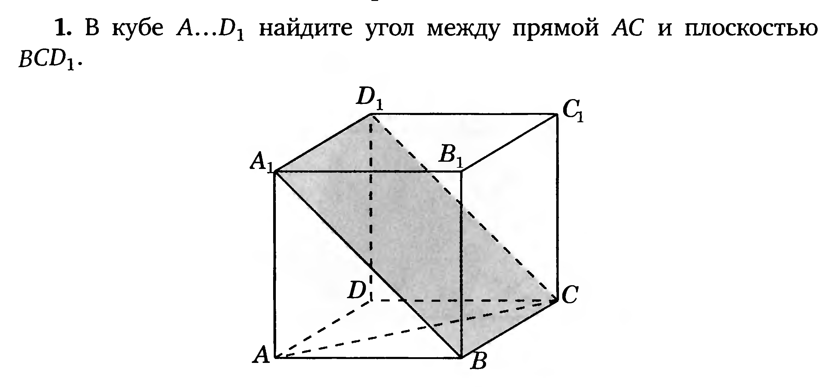
О

Slide 70
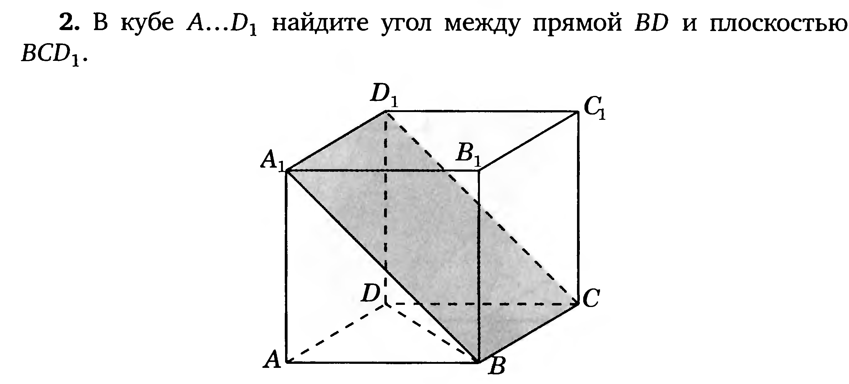
О

Slide 71

Стереометрия С-2
Площади сечений

Slide 72
Сечения многогранников
Шестиугольная призма
Учитель математики ГОУ СОШ №121 Критская Ю.Б
(по материалам книги В.А.Смирнова. ЕГЭ. Геометрия. Сечения многогранников.2011)

Slide 73



Slide 74


Slide 75





Недельные домашние задания

Slide 76

Элементы дистанционного обучения
Uztest.ru

Slide 77



Учитель готовит задания по
готовым шаблонам и отдает на
выполнение учащимся (у каждого
свой вариант).
2. Учащиеся, используя индивидуальный
вход на сайт, решают свои задания
и сдают на проверку.
3. Учитель проверяет готовый отчет о выполнении заданий выставляет оценки.

Slide 78
Uztest.ru
Кабинет учителя
Классы
Задания
Журнал
Сообщения
Список класса
Текущие
задания
Тренинги
Кабинет ученика

Slide 79


Slide 80

Кабинет учителя

Slide 81

Список класса

Slide 82



Slide 83

Задания

Slide 84

Текущие задания

Slide 85

Создание задания

Slide 86

Тренинги

Slide 87

Создание тренинга

Slide 88

Отчет по тренингу X737

Slide 89

Журнал

Slide 90

Сообщения

Slide 91
Блог учителя
Ведение блога педагогом – это инновация в педагогической деятельности, которая является ответом сегодняшнему вызову времени. К блогу учитель обращается чаще всего потому, что в рамках урока не хватает времени для того, чтобы уделить внимание каждому ученику, ответить на все вопросы и расширить образовательное пространство учебного материала
Учитель-предметник чаще всего еще и классный руководитель. Блог классного руководителя или отдельная страничка в блоге предметника помогает по-новому организовать внеклассную и внеурочную деятельность участников образовательного процесса. Различного типа встроенные календари, разнообразные слайд-шоу, обмен полезными ссылками на ресурсы Интернета – все это совершенствует навыки работы с информационными и коммуникационными технологиями, способствует развитию письменной литературной речи, расширяет кругозор учащихся и способствует профессиональному росту педагога.

Slide 92

http://kritskoy.eto-ya.com

Slide 93

http://kritskoy.eto-ya.com

Slide 94

http://kritskoy.eto-ya.com

Slide 95

http://kritskoy.eto-ya.com

Slide 96

http://kritskoy.eto-ya.com

Slide 97

http://kritskoy.eto-ya.com

Slide 98

http://kritskoy.eto-ya.com

Slide 99

Портфолио (от англ. portfolio – портфель, папка для важных дел или документов) – это набор документов, образцов работ, фотографий, дающих представление о предлагаемых возможностях, услугах специалиста.
Портфолио учителя - это способ фиксирования, накопления материалов, демонстрирующих уровень профессионализма учителя и умение решать задачи своей профессиональной деятельности. Портфолио учителя показывает уровень подготовленности педагога и уровень активности в учебных и внеучебных видах деятельности.
Электронное портфолио педагога - это веб-базированный ресурс, сайт учителя, который отражает индивидуальность и профессиональные достижения владельца.

Slide 100

http://portfolio.eto-ya.com

Slide 101





Slide 102





Slide 103


Slide 104

http://momathshcool.eto-ya.com/

Slide 105


Slide 106




Slide 107




Slide 108



Slide 110

«Вебинар - как один из эффективных элементов дистанционного обучения»

Slide 111

Вебинар – это интерактивный семинар, который проводится в интернете и может служить отличным инструментом для
обучения и обсуждений

Slide 112

В своей работе я использую вебинары,
как консультации перед контрольными
работами, экзаменами,
работа с болеющими учениками

Slide 113


Slide 114
Записи вебинаров :
http://replay.scribblar.com/?recid=r1354435533168649
- 1 часть 2.12.12 «Решение задач по геометрии по курсу 7 класса»
http://replay.scribblar.com/?recid=r1354439894443784
- 2 часть 2.12.12 »Решение задач по геометрии по курсу 7 класса»
http://replay.scribblar.com/?recid=r1354449070327473
- 8 класс(2-я половина) 2.12.12″Площадь прямоугольника, параллелограмма»
http://replay.scribblar.com/?recid=r1348992059455655 -
вебинар для 9 класса 30.09.12, »Ошибки в НДЗ №1″ и К/Р «Входной контроль»
http://replay.scribblar.com/?recid=r1338653247390823
Подготовка к ЕГЭ 2.06.2012
replay.scribblar.com/?recid=r133882732328224
Подготовка к ЕГЭ 2.06.2012
replay.scribblar.com/?recid=r1338660117440130
Подготовка к ЕГЭ 2.06.2012

Slide 115

Решение задач
учеником
учителем
Обсуждение в чате

Slide 116


Slide 117


Slide 118

web — паутина
веб-квест = интернет-поиск
quest —поиск

Slide 119

Обучающий (образовательный) веб-квест — интернет-поиск, целью которого является обучение, т.е. получение новых знаний, закрепление имеющихся, выработка навыков пользования сетью интернет и других навыков по предмету

Slide 120

Разрабатываются такие веб-квесты для максимальной интеграции Интернета в различные учебные предметы на разных уровнях обучения в учебном процессе.
Они охватывают отдельную проблему, учебный предмет, тему, могут быть и межпредметными.

Slide 121


Разработчиком веб-квеста как учебного задания является Берни Додж, профессор образовательных технологий Университета Сан-Диего (США) 1994г.

Slide 122
ВЕБ-КВЕСТ
Цель-углубление знаний и их интеграция
Кратковременный
Длительный
Одно-три занятия
Триместр, год

Slide 123

Структура ВЕБ-КВЕСТА
Введение
Задание
Процесс
Ресурсы
Критерии оценки
Заключение

Slide 124
Введение
Цель этого раздела и подготовить и «зацепить» учащегося
Введение содержит вопрос, над которым и будут размышлять учащиеся

Slide 125

Это наиболее важная часть ВЕБ-КВЕСТА
Задание направляет учащихся на то, что конкретно надо будет делать
Задание

Slide 126

В этой секции содержатся указания как именно учащиеся будут выполнять задание (порядок выполнения и сортировки информации)
Процесс

Slide 127
Этот раздел содержит ВЕБ ресурсы для получения информации
Ресурсы

Slide 128
Секция содержит критерии оценки для соответствия выполненного задания определенным стандартам
Критерии оценки

Slide 129
Здесь подводится итог и поощряется рефлексия и дальнейшие исследования по проблеме
Заключение

Slide 130


Slide 131


Slide 132


Slide 133


Slide 134


Slide 135


Slide 136


Slide 137


Slide 138


Slide 139


Slide 140


Slide 141


Slide 142


Slide 143

http://learningapps.org/

Slide 144


Slide 145


Slide 146


Slide 147


Slide 148


Slide 149


Slide 150


Slide 151


Slide 152


Slide 153


Slide 154


Slide 155


ГИА
ЕГЭ

